Slide 1
Моя золота полиця
Золота полиця – та, на яку ставлять улюблені книги.
Ю. Олеша

Slide 2
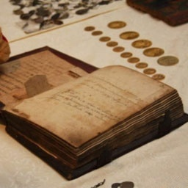

Slide 3
Книги – наші друзі

Slide 4
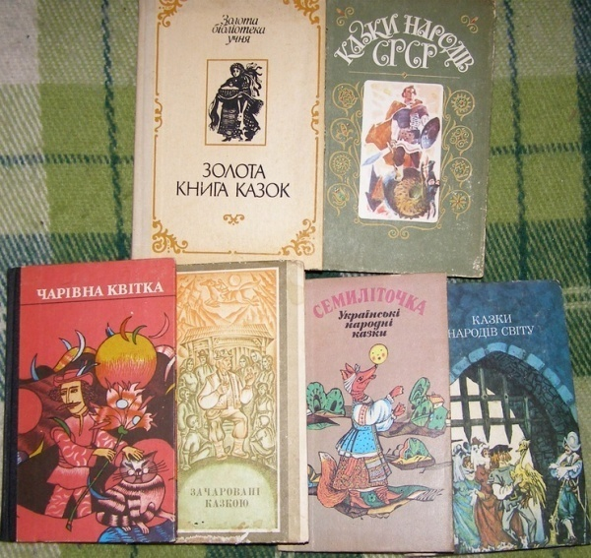
Книги нашого дитинства

Slide 5
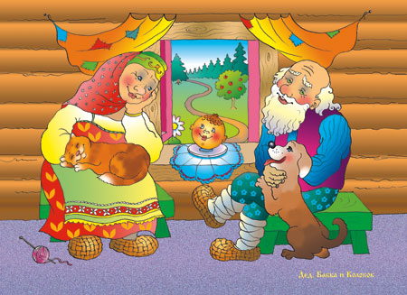

Slide 6
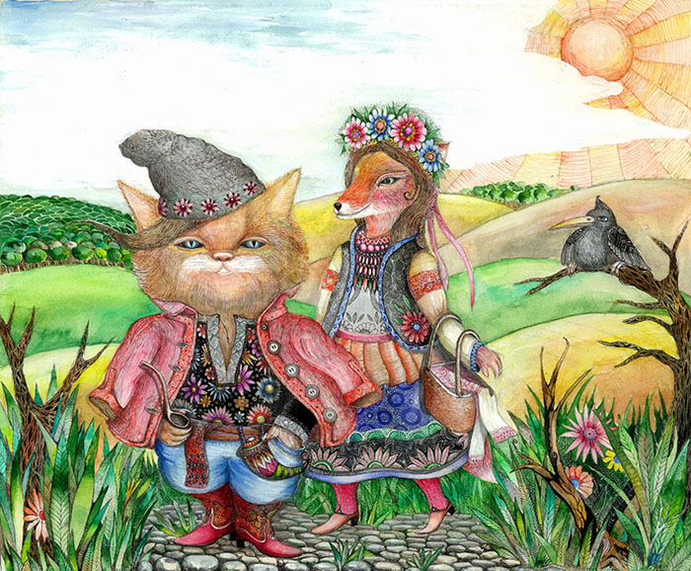

Slide 8
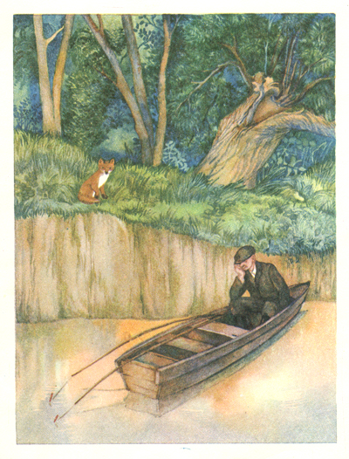
Г. Тютюнник

Slide 10
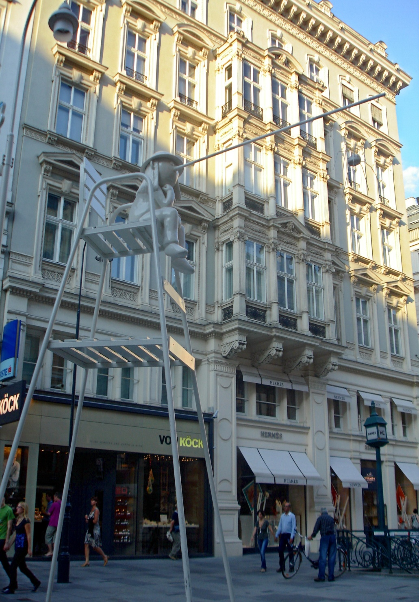
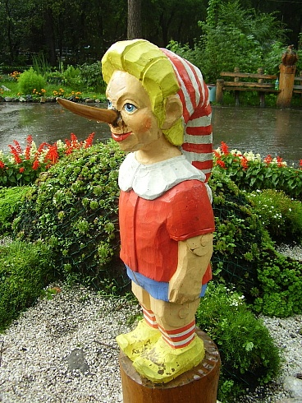

Slide 11
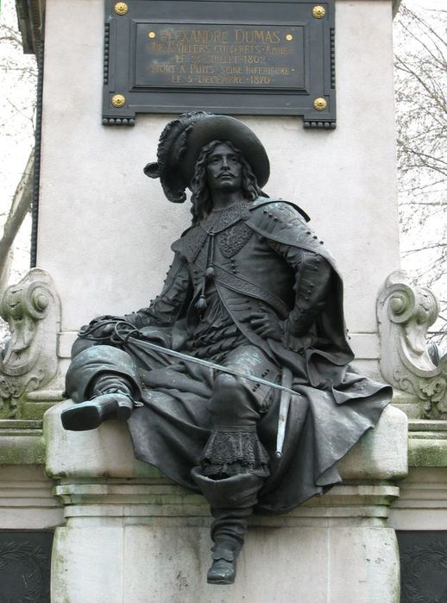
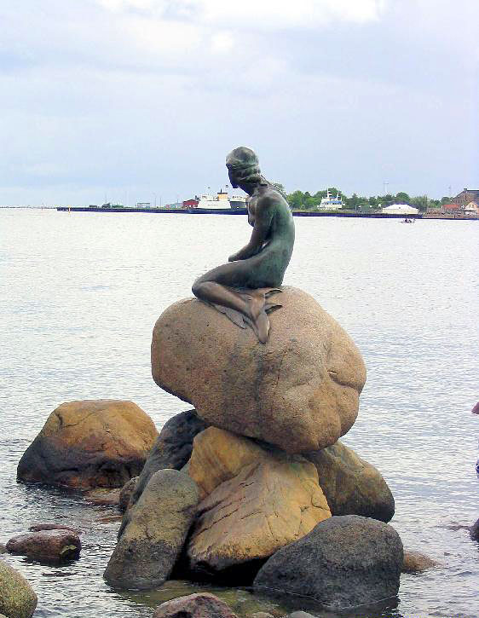

Slide 12
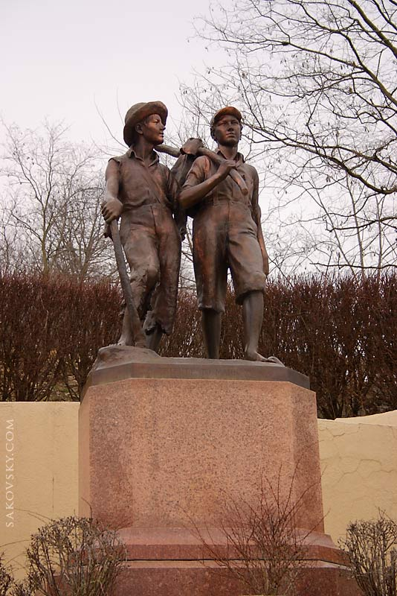

Slide 13
Наші улюблені книги сьогодні

Slide 14
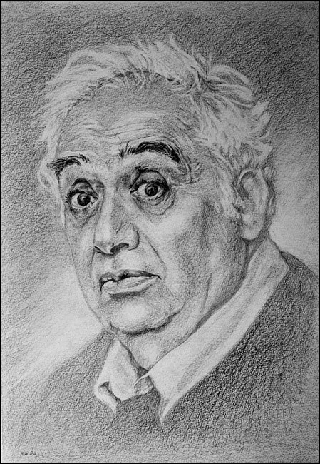
Гарольд Блюм

Slide 15
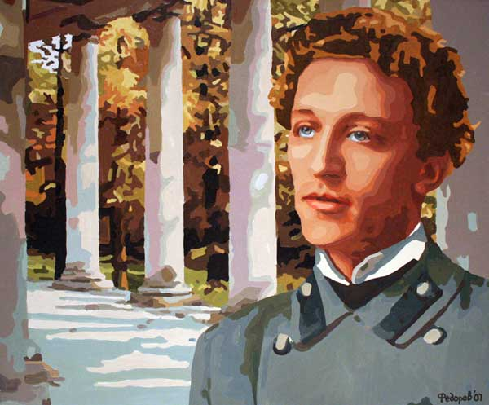
О.Блок

Slide 18
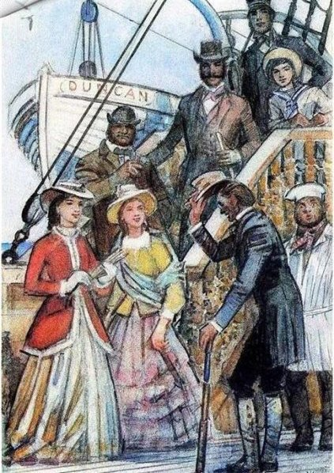

Slide 19
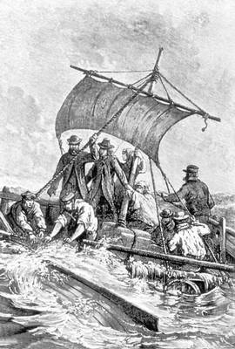

Slide 22
Тільки закохайся – в квітку, в людину, в цей чарівний світ… Й життя набуде змісту. О. Хайям

Slide 23
Читайте! Нехай не буде жодного дня, коли б ви не прочитали хоча б однієї сторінки з нової книги. К. Паустовський

Slide 24
Сила книг безмежна! Вони потрібні нам, як повітря і вода, як світло і тепло.
Презентація
бібліотекаря
Циганської ЗОШ І-ІІІ ст.
Сапяк Н.М.
2013 р.

